Slide 1

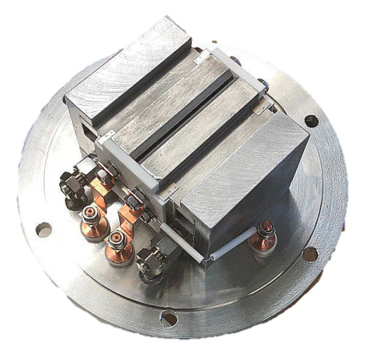
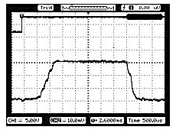
Разработан и создан источник ленточного ионного пучка на основе касповой конфигурации
Федеральное государственное бюджетное учреждение науки Институт ядерной физики им. Г. И. Будкера СО РАН (ИЯФ СО РАН)
Авторы: С. Г. Константинов, В. Ф. Скляров, А. А. Старостенко, И. Н. Чуркин, И. В. Шиховцев
Хорошо известные промышленные ионные источники, например типа Бернаса или Фримана, имеют существенные ограничение по ширине пучка, которую они могут произвести. При этом для ряда технических приложений требуются ленточные пучки. Для получения таких пучков с приемлемыми параметрами, была разработана и создана конструкция источника на основе модифицированной ловушки Пеннинга с магнитным полем каспового типа.
Ключевой особенностью данного устройства является то, что магнитная система построена на основе постоянных, а не электромагнитов, что может позволить в будущем провести масштабирование разработанной системы для получения ионных пучков метрового размера. В экспериментальных режимах был получен пучок ионов аргона линейными размерами до 0,2 × 5 см и плотностью тока около 10 мА/см².
На рисунке сверху фотография каспового ионного источника, снизу - распределение плотности тока по ширине пучка.
(сверху) Внешний вид каспового ионного источника
(снизу) Распределение плотности тока по ширине пучка
Публикации: Константинов С. Г., Скляров В. Ф., Чуркин И. Н. / Источник высококачественного ленточного пучка ионов большой ширины для диагностики высокотемпературной плазмы // Сборник тезисов докладов XXI Всероссийской конференции «Диагностика высокотемпературной плазмы». — С. 112. — г. Сочи. — 2025. — ISBN 978-5-9216-2498-6.

